Slide 1

Analyse
NBA pour les Pionniers
Par Yann RES
Notes:
Se présenter

Slide 2
Problématique et objectif SMART
*PDF p4
Construire une équipe efficace pour monter en division.
En utilisant des KPIs NBA pour pouvoir analyser comparer et ajuster les décisions
Avec des leviers adaptés aux semi-pros, constance, efficacité, discipline et polyvalence.
On ne se compare pas à l’élite, mais a une équipe de niveau moyens efficace
et qui a du potentiel d’évolution.
Objectif atteignable selon la volonté de monter en division au cours
des 5 prochaines saisons

Slide 3

Cadre d’analyse, données et dictionnaire
*PDF p5
But : Analyser ce qui fait un bon joueur et une bonne équipe
Données : Données de la saison NBA 2024 – 2025 par joueurs ( source du fichier de base ) + import de données depuis le site de la NBA pour plus de détails sur les équipes.
Infos complémentaires : PDF avec dictionnaire KPIs en annexe.

Slide 4
Méthodologie de l’analyse
*PDF p6
La ligue
  Vue globale avec les victoires et les points.
Les équipes
  Choix de fenêtre réaliste en victoire et efficacité.
Les joueurs
  Analyse entre le top élite et le réaliste
Les Archétypes
  - Ce qui fait un bon joueur dans son domaine

Slide 5
KPIs retenus
*PDF p7 à 10
    WIN%
    Est ce que l’équipe gagne assez ?
NETRTG
Est ce que l’équipe ou le joueur est efficace ?
TS%
Qualité / Choix des tirs. Système et profils orienté shooters ( efficacité individuelle )
3P%
Adresse longue distance ( Précision 3pts )
DREB% / OREB%
Défense->seconde chance, Box out & Timing
PIE
Impact global du joueur
PTS/36
Volume de pts normalisé à 36min
AST/TO
Prise de decision / Création
STOCK/36
Activité defensive normisé à 36 Min

Slide 6
Ligue saison 2024 - 2025
*PDF p11

Slide 7
Efficacité avant tout
*PDF p11

Slide 8
L’équipe des Minnesota aux rebonds
*PDF p12

Slide 9
Les Minnesota efficacité et décisions
*PDF p13

Slide 10
Analyse des meilleurs joueurs
*PDF p14 à 17
Étiquettes de lignes | PTS saison 24/25 | Efficacité au tir (TS%) | Contribution globale (PIE)
Shai Gilgeous-Alexander | 2485 | 63,7 | 19,9
Anthony Edwards | 2180 | 59,5 | 14
Nikola Jokić | 2072 | 66,3 | 20,6
Giannis Antetokounmpo | 2037 | 62,5 | 21
Jayson Tatum | 1930 | 58,2 | 15,8
Devin Booker | 1920 | 58,9 | 12,2
Tyler Herro | 1840 | 60,5 | 13,9
Trae Young | 1839 | 56,7 | 12,9
Cade Cunningham | 1827 | 56,5 | 15,2
James Harden | 1801 | 58,2 | 14,5
Karl-Anthony Towns | 1757 | 63 | 16,1
Zach LaVine | 1724 | 63,9 | 11,5
Jalen Green | 1722 | 54,4 | 11,1
Stephen Curry | 1715 | 61,8 | 14,5
DeMar DeRozan | 1709 | 56,9 | 11,2
LeBron James | 1708 | 60,4 | 16,9
Donovan Mitchell | 1704 | 57,5 | 13,7
Jalen Brunson | 1690 | 60,5 | 13,8
Kevin Durant | 1649 | 64,2 | 14,2
Jaren Jackson Jr, | 1643 | 59,1 | 12,4
Pascal Siakam | 1576 | 59,9 | 13
Darius Garland | 1545 | 60 | 12,6
Coby White | 1510 | 60,1 | 10,3

Slide 11
Analyse des rôles
*PDF p17 & 18
Profils Offensifs
PTS/36 & TS%
Profils Connecteurs
3P% & AST/TO
Profils Défensifs
STOCK/36 & DREB%

Slide 12
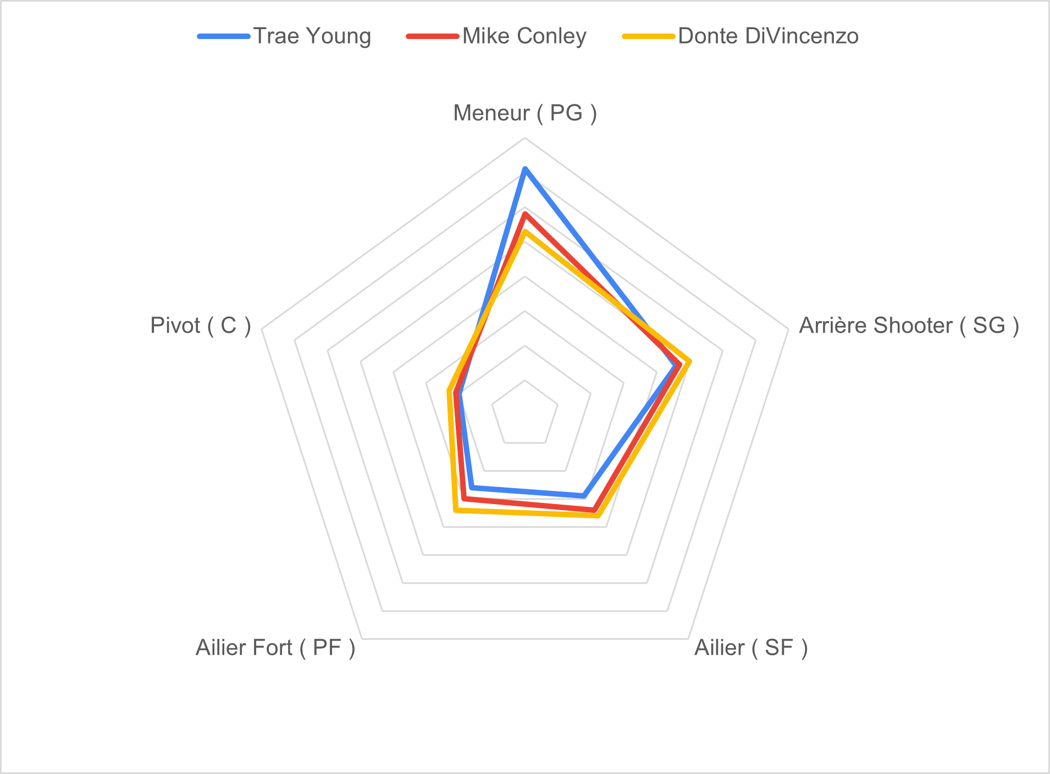
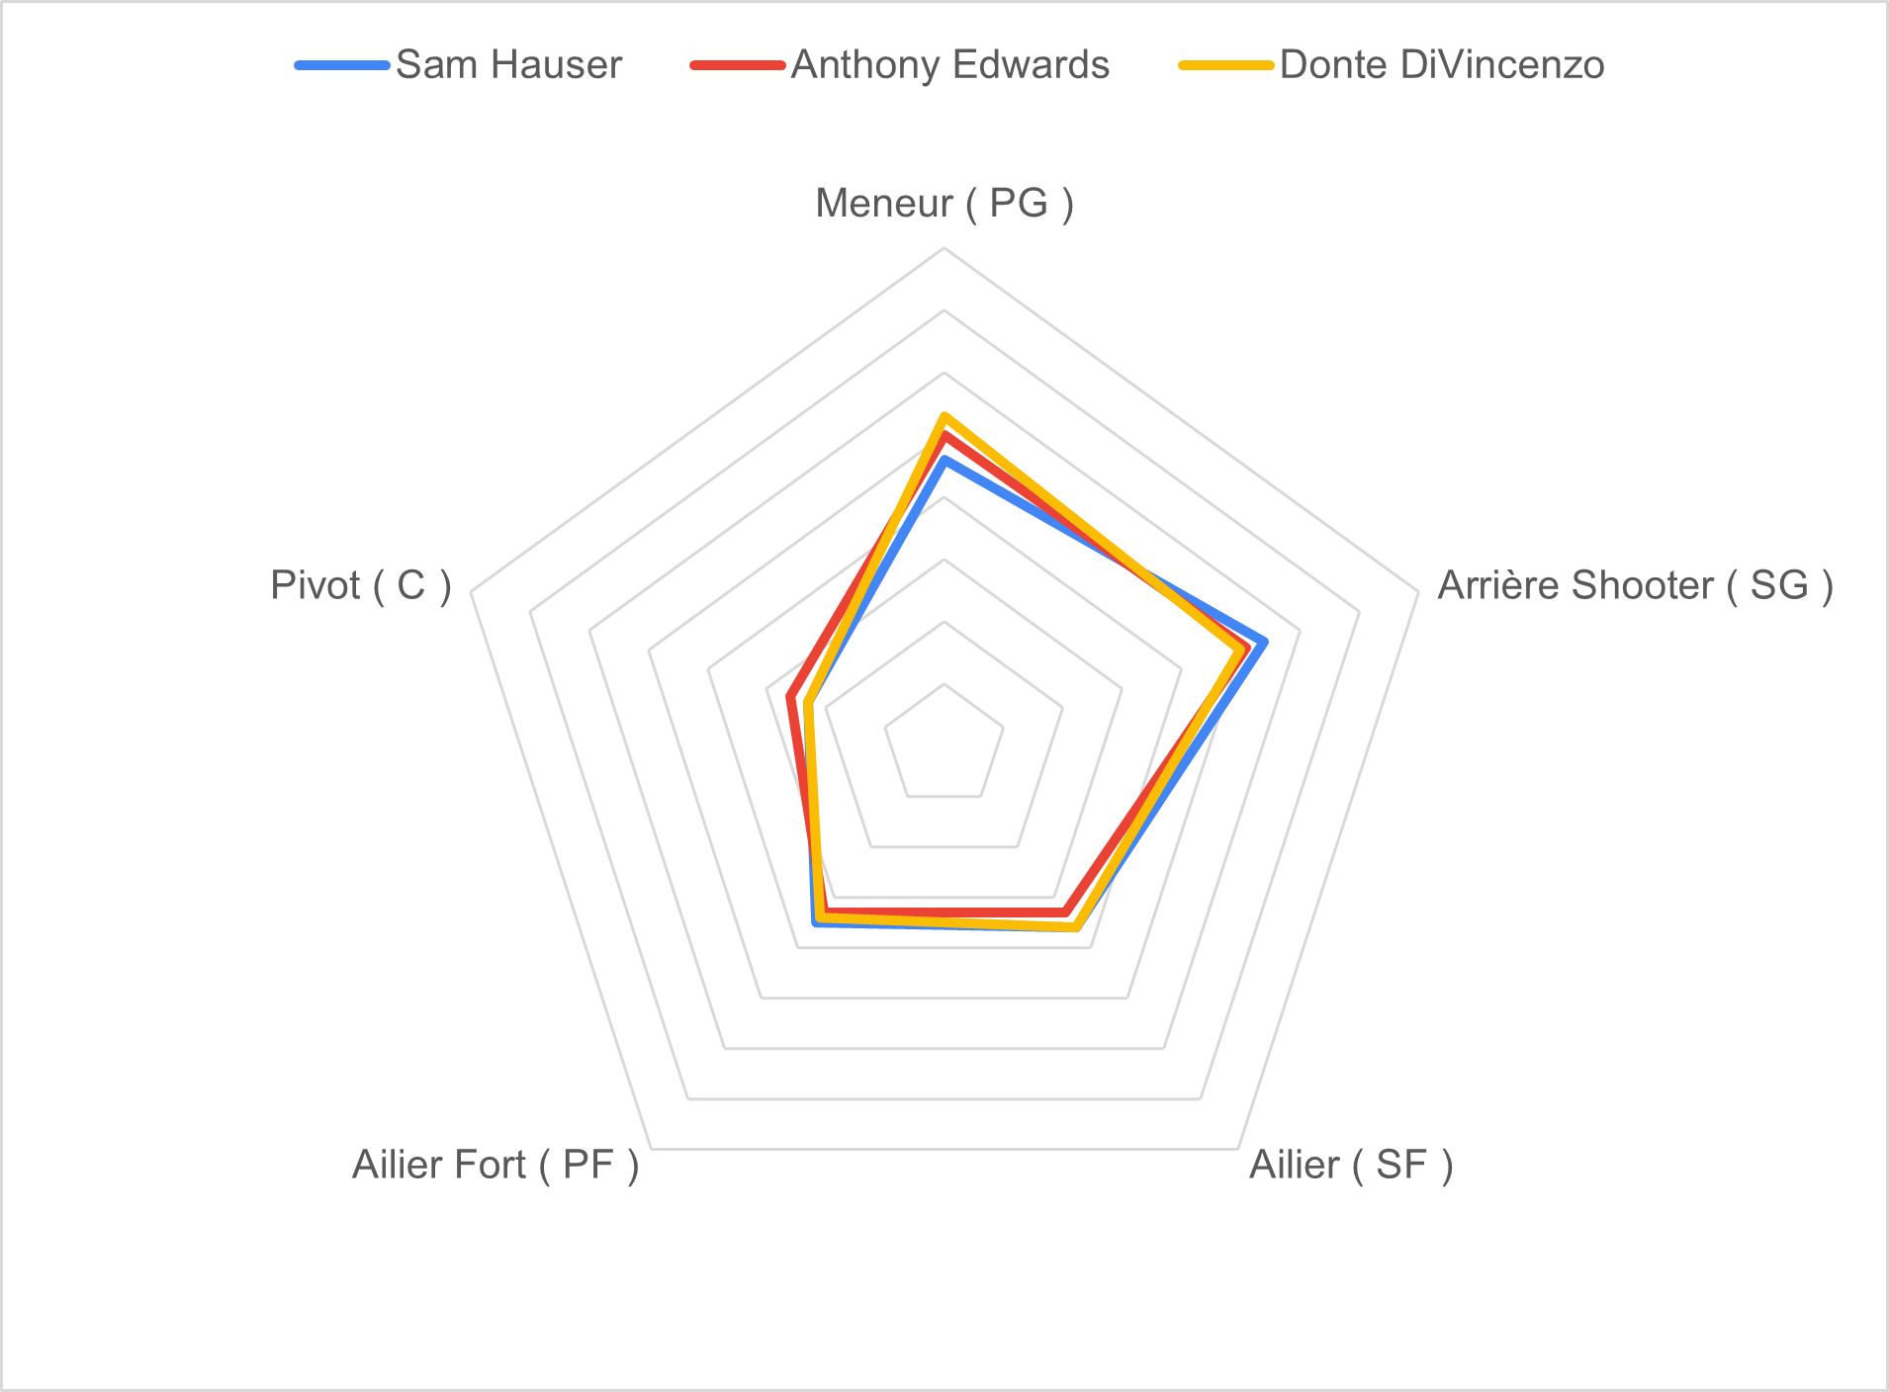
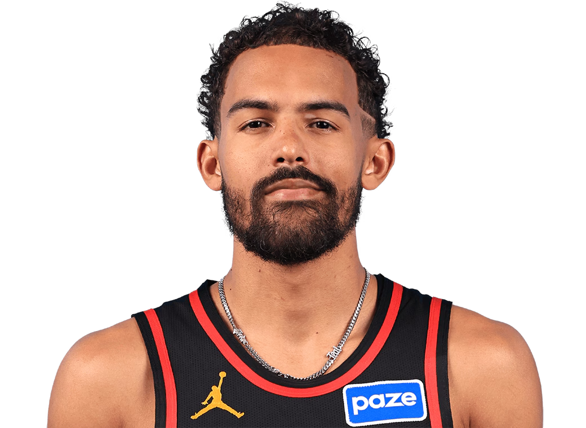
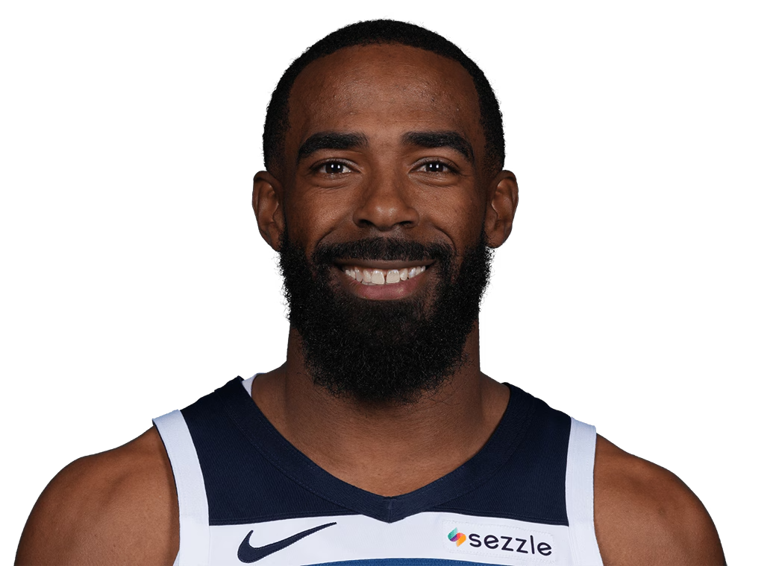
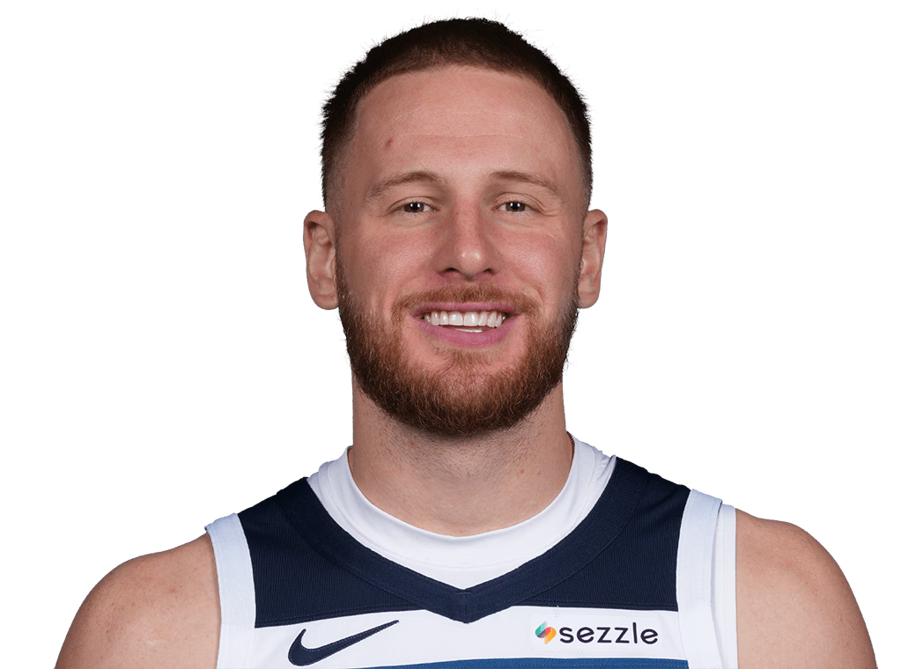
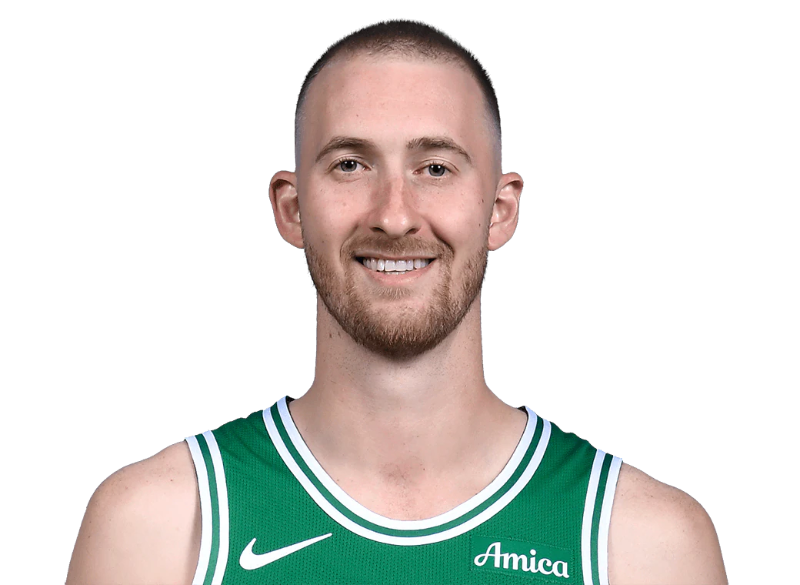
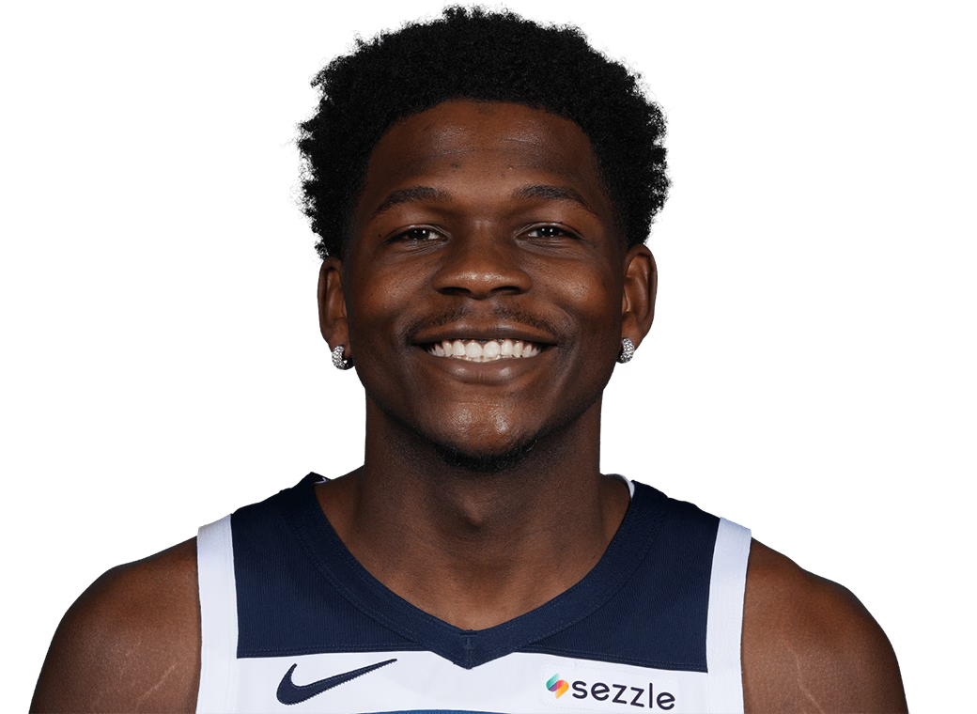
Les Archétypes – Meneur ( PG ) & Arrière shooteur ( SG )
*PDF p19 à 23
Meneurs ( PG )
Arrière Shooteur ( SG )
Trae Young
Mike Conley
Donte DiVincenzo
Sam Hauser
Anthony Edwards
Donte DiVincenzo

Slide 13
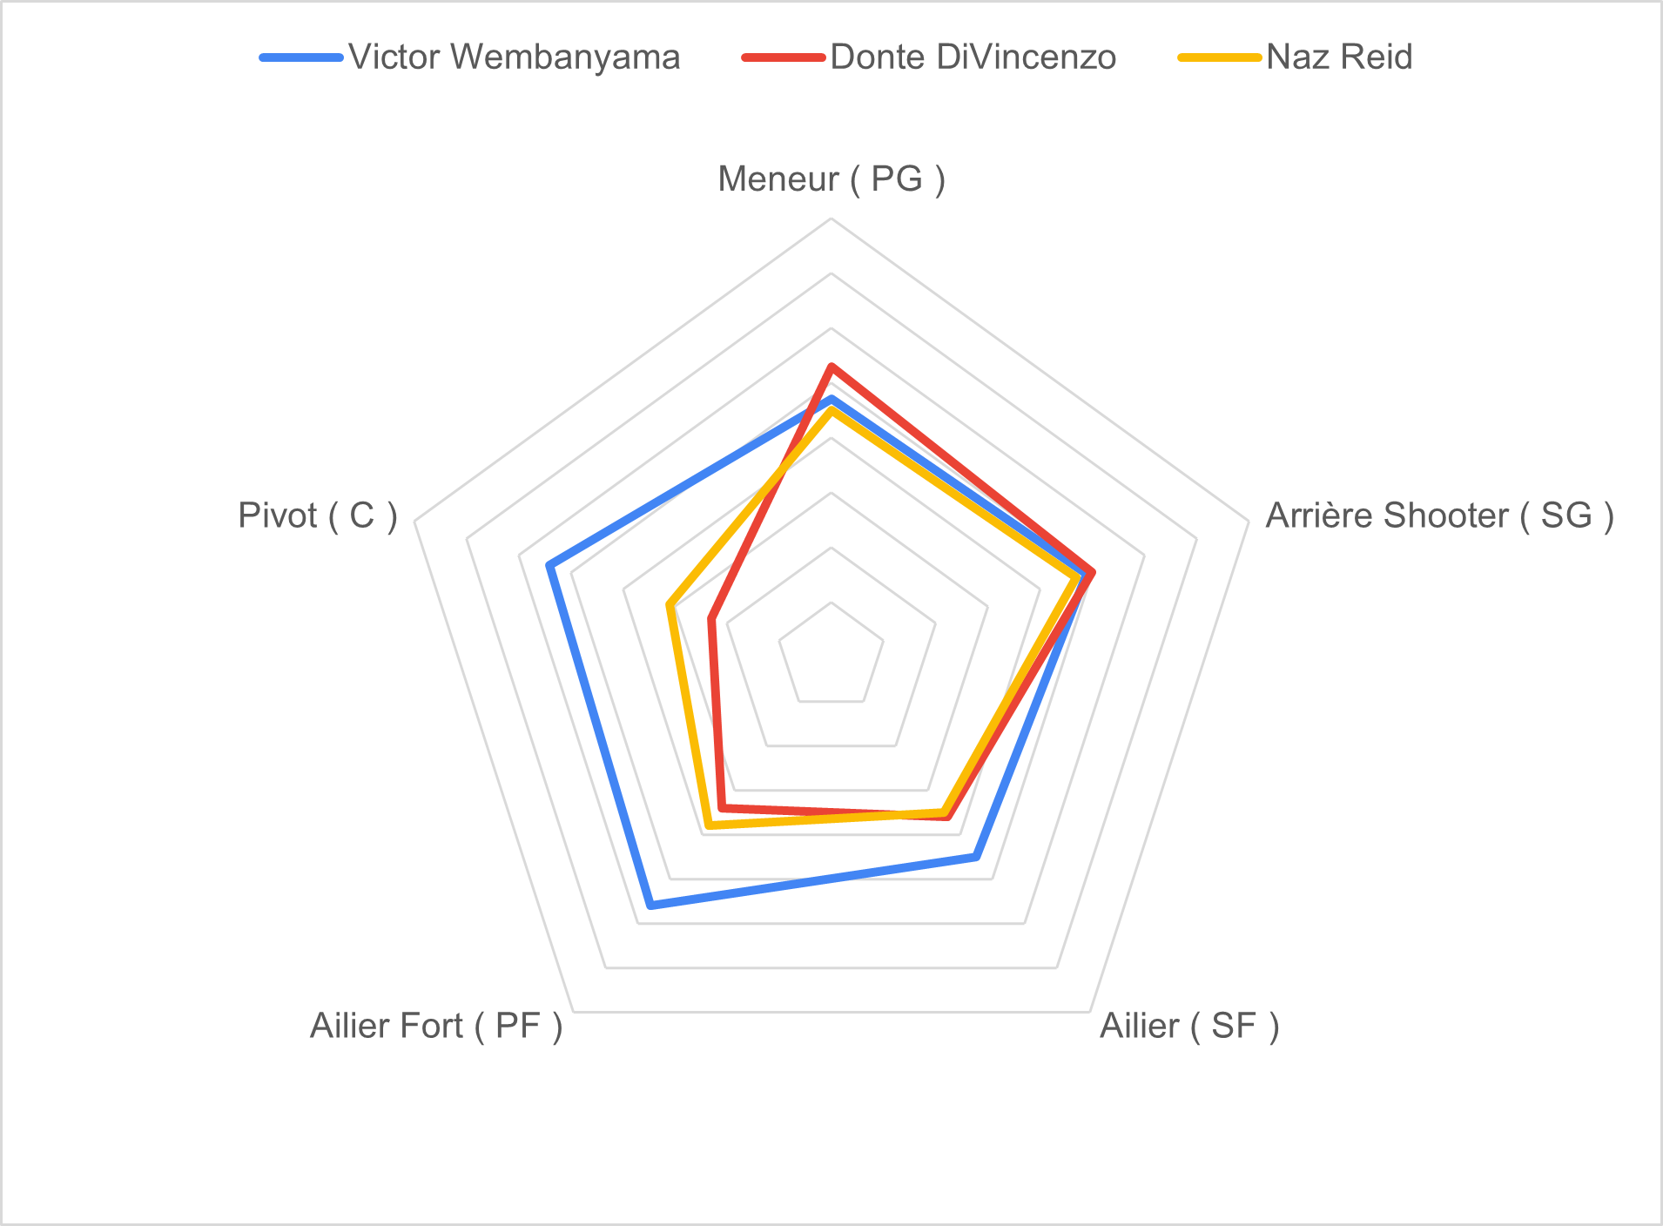
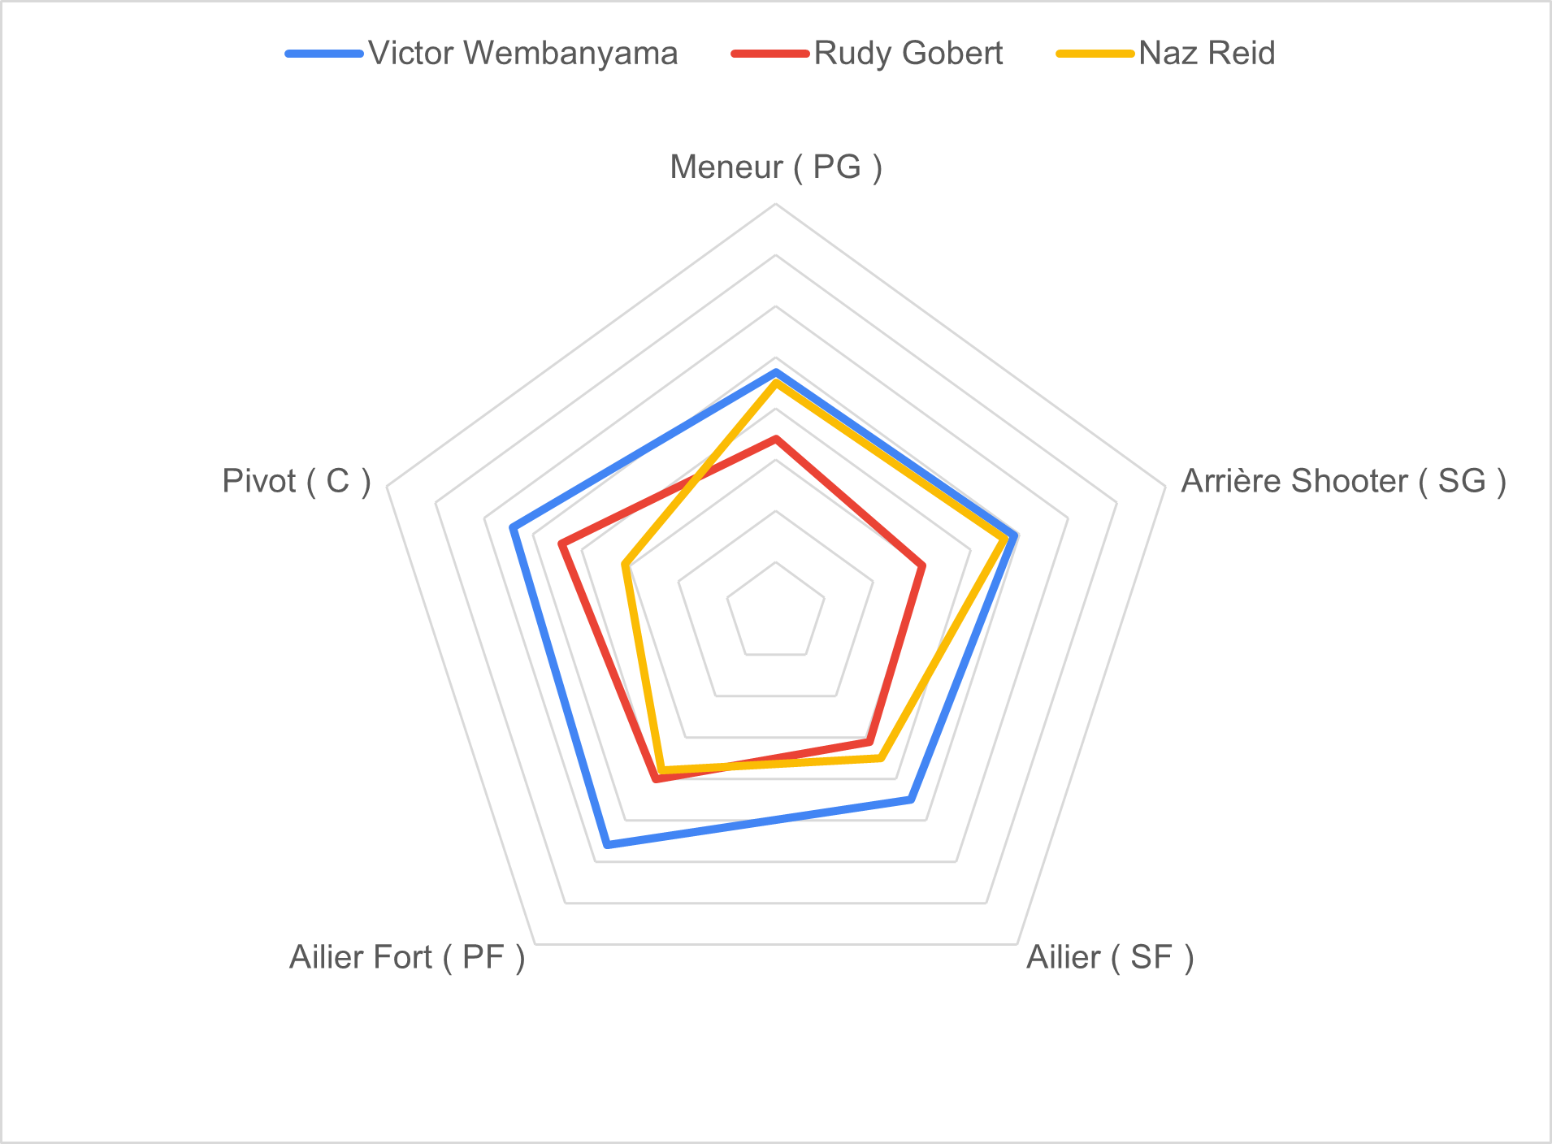
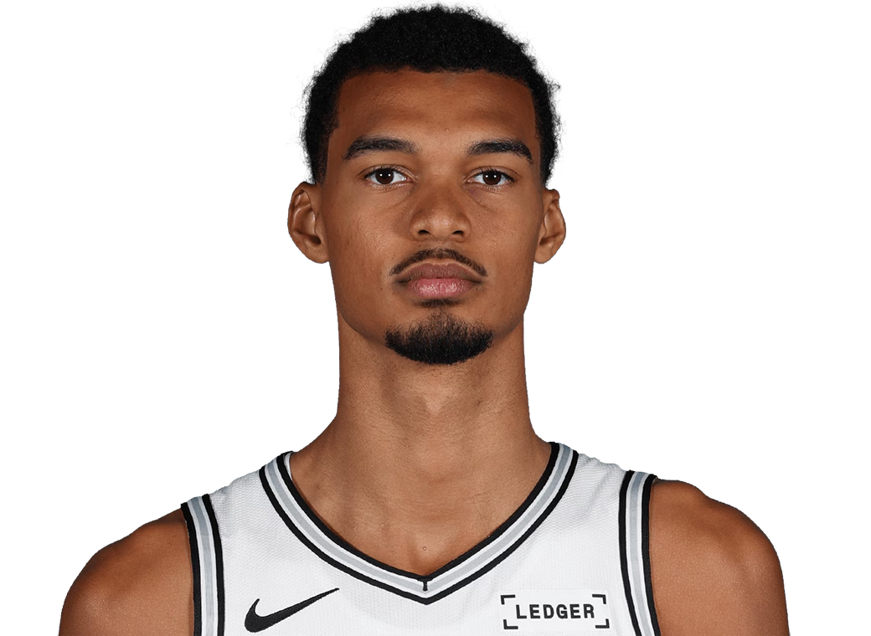
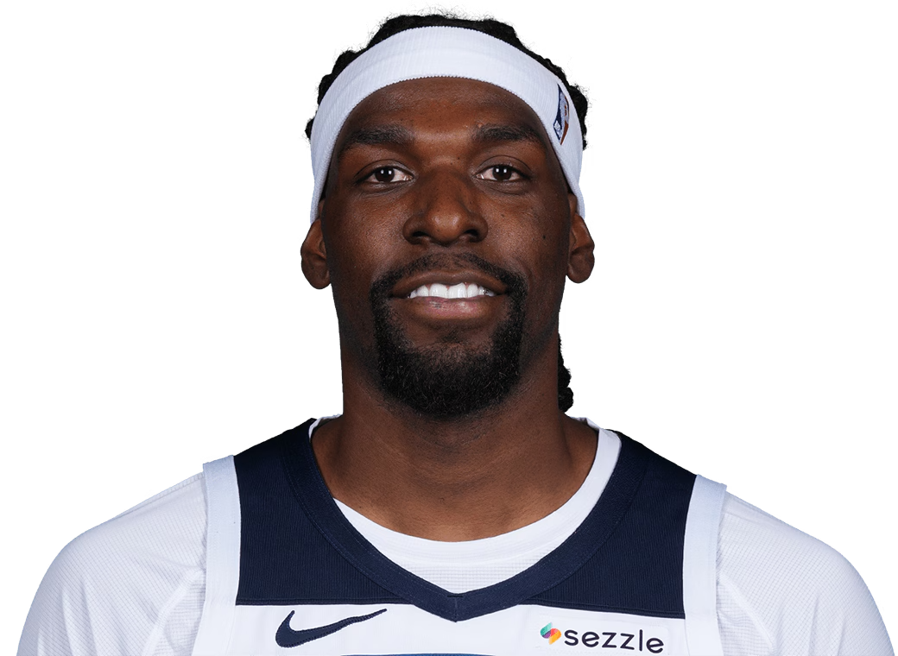
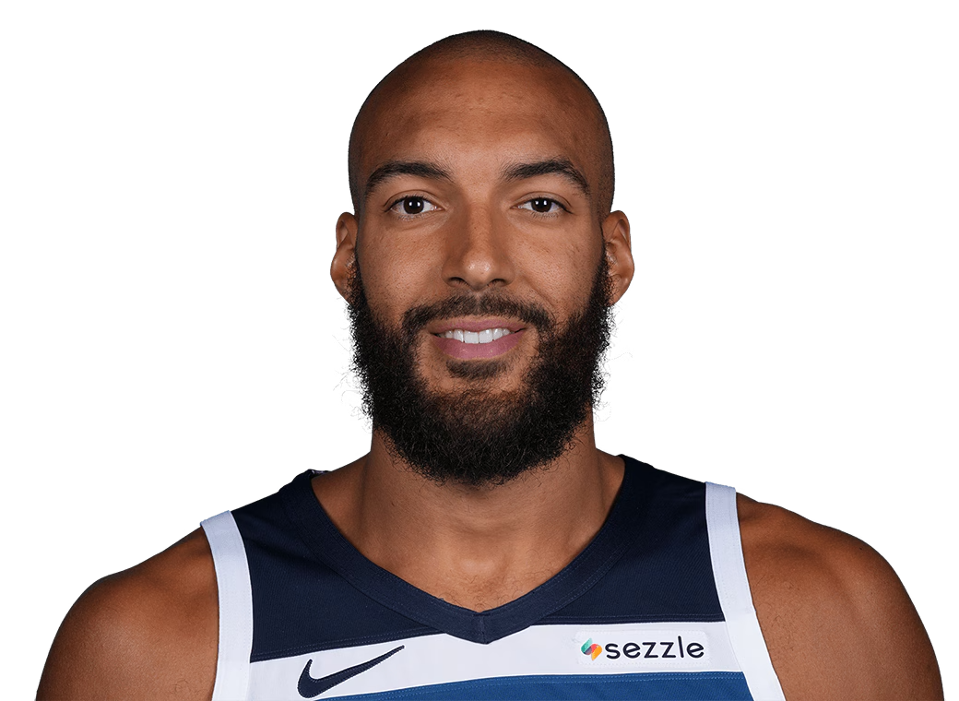
Les Archétypes – Ailier ( SF ) & Ailier Fort ( PF )
*PDF p24 à 27
Ailier ( SF )
Ailier Fort ( PF )
Victor Wembanyama
Donte DiVincenzo
Naz Reid
Victor Wembanyama
Rudy Gobert
Naz Reid

Slide 14
Les Archétypes – Pivot ( C )
*PDF p28 & 29
Victor Wembanyama
Rudy Gobert
Pivot ( C )
Naz Reid

Slide 15
Recommandations clés, limites & conclusions
*PDF p30 à 32
2. Attribution des rôles
Limites
1
2
3
1. Check-up
3. Fixer les caps
Échantillon, volume, rythme
et contexte
03
Analyser les joueurs,
Leur attribuer des rôles et objectifs
Dashboard de suivi par match pour suivre l’évolution
Progression par palier visant à améliorer aussi bien individuel que collectif
Objectif réaliste pour la monté progressive en division
Checkpoint de mi-saison puis bilan de saison avec revue annuelle pour rehausser les jalons.

